Slide 1
Phân tích khám phá dữ liệu (EDA)
Tập dữ liệu Pima Indians Diabetes
Hiểu rõ các yếu tố nguy cơ của bệnh tiểu đường thông qua phân tích dữ liệu
Thành viên nhóm: Trần Đại Thắng Nguyễn Tuấn Đạt Châu Hải Đăng

Slide 2
bản Tóm tắt Dữ liệu
Number of times pregnant : số lần có thai.
Plasma glucose concentration a 2 hours in an oral glucose tolerance test : bài kiểm tra độ tích tụ lượng đường trong cơ thể.
Diastolic blood pressure (mm Hg): chỉ số đo huyết áp tâm trương (áp lực động mạch khi tim nghỉ ngơi giữa 2 lần co bóp).
Triceps skin fold thickness (mm): độ dày da gắp nép của bắp tay sau.

Slide 3
bản Tóm tắt Dữ liệu (Tiếp theo)
2-Hour serum insulin (mu U/ml): chỉ số đo insulin trong cơ thể sau 2 giờ dung nạp gluco
Body mass index (weight in kg/(height in m)^2): chỉ số đo tỉ lệ cân nặng chiều cao theo chuẩn BMI.
Diabetes pedigree function: chỉ số đo bệnh về đái tháo đường theo phả hệ.
Age (years): số tuổi.

Slide 4
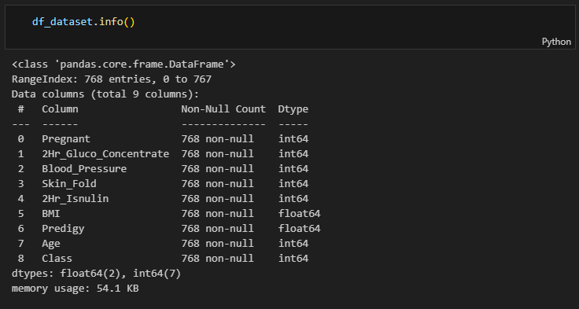
Tổng quan về dữ liệu:
Tất cả đều là số (int64/float64) và có 768 dòng, 9 cột.

Slide 5
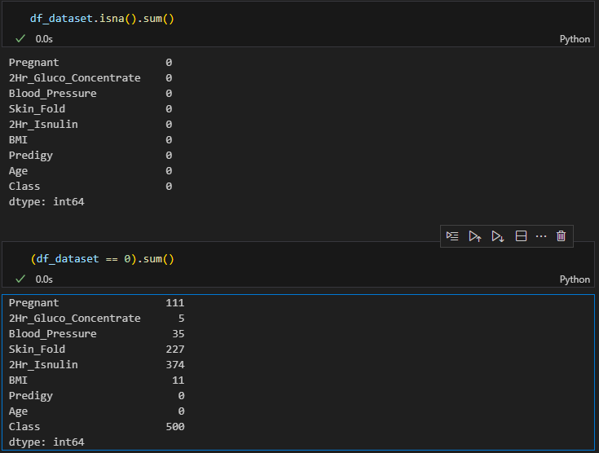
Tổng quan về dữ liệu:
Không có giá trị null tuy nhiên một số biến = 0 là giá trị bị thiếu.

Slide 6
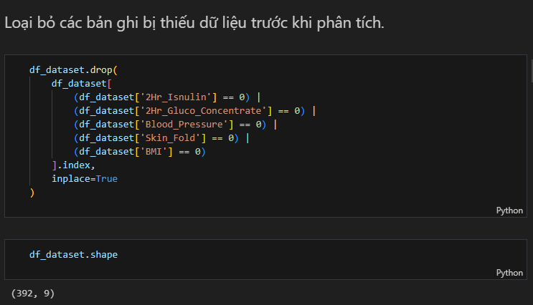
Tổng quan về dữ liệu:
Loại bỏ các dòng có giá trị thiếu. Còn lại 392 dòng

Slide 7
Phân tích đơn biến
Trong quá trình thực hiện phân tích đơn biến trên tập dữ liệu Pima Indians Diabetes, chúng ta sẽ trả lời các câu hỏi sau:
Tỷ lệ những người mắc bệnh tiểu đường so với những người không mắc bệnh là bao nhiêu?
Độ tuổi của những người tham gia nghiên cứu được phân bố như thế nào?
Lượng đường huyết (Glucose) phổ biến nhất trong nhóm người này là bao nhiêu?
Các biến số chính như huyết áp, số lần mang thai, v.v., có giá trị trung bình và phân bố ra sao?

Slide 8
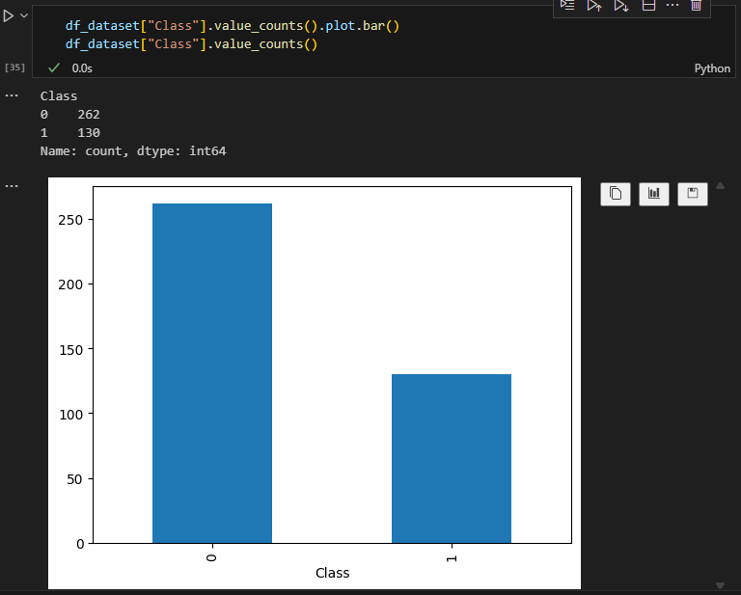
tỉ lệ phân lớp đái tháo đường ~50% (2:1). điều này gây ra mất cân bằng cho dự đoán của mô hình theo bài toán phần lớp.

Slide 9
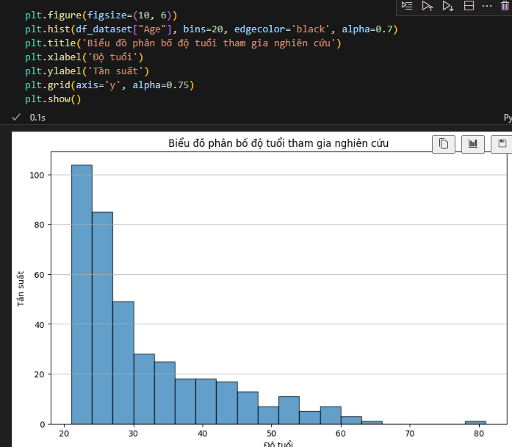
Dữ liệu cho thấy phần lớn người tham gia nghiên cứu thuộc nhóm tuổi rất trẻ, chủ yếu từ 20 đến 30 tuổi. Sau đó, số lượng người tham gia giảm mạnh ở các nhóm tuổi lớn hơn.

Slide 10
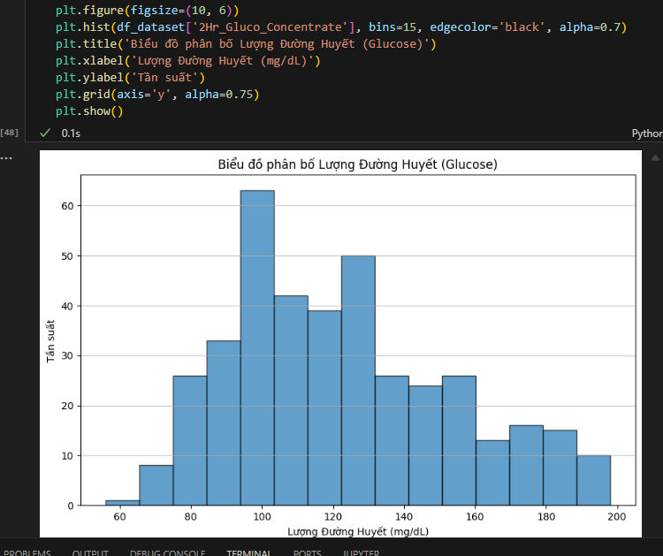
Biểu đồ này cho thấy lượng đường huyết của hầu hết những người tham gia nghiên cứu nằm ở một đỉnh nổi bật khoảng 100-125 mg/dL, cho thấy đây là khoảng giá trị phổ biến nhất.

Slide 11
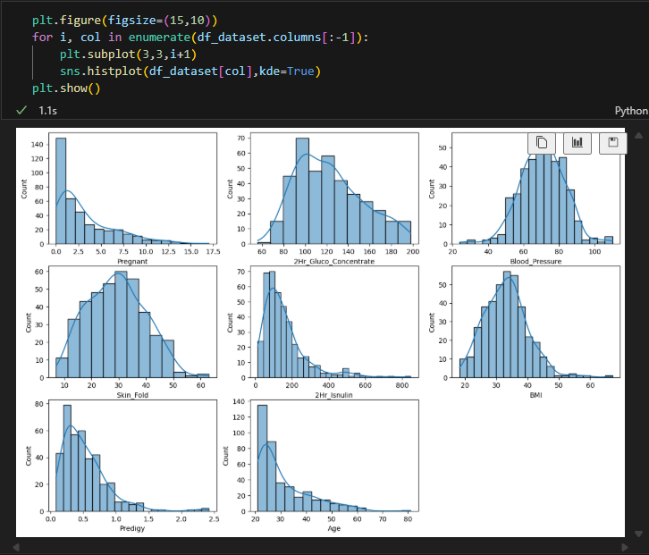
Sự phận bố của các biến số chính như huyết áp, số lần mang thai, v.v.,

Slide 12
Phân tích đa biến

Slide 13
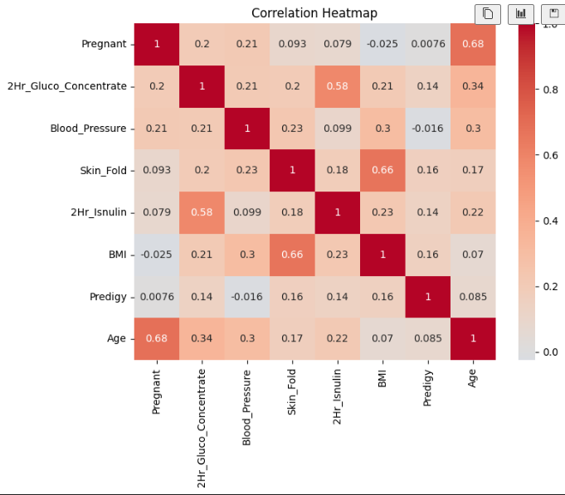
- Cặp chỉ số BMI và da gấp nép có độ tương quang cao (.66), có nghĩa là BMI càng lớn thì da gấp nép càng dày. Sự tương quan này có thể là dữ liệu tốt trong việc dự đoán bệnh đái tháo đường vì nó cho biết sự mất cân đối của 1 cá thể.
- Tuổi và số lần có thai (.68) có độ tương quang cao nhất và ngoài ra thì theo các bài báo khoa học ta biết được phụ nữ có thai dễ mắc phải bệnh hơn khi càng lớn tuổi và có thai nhiều lần.
- Ngoài ra thì còn chỉ số thực nghiệm Insulin và Gluco (.58) là một trong những công cụ mạnh nhất hay thông tin tốt nhất và quan hệ mật thiết nhất với bệnh đái tháo đường trong y học.

Slide 14
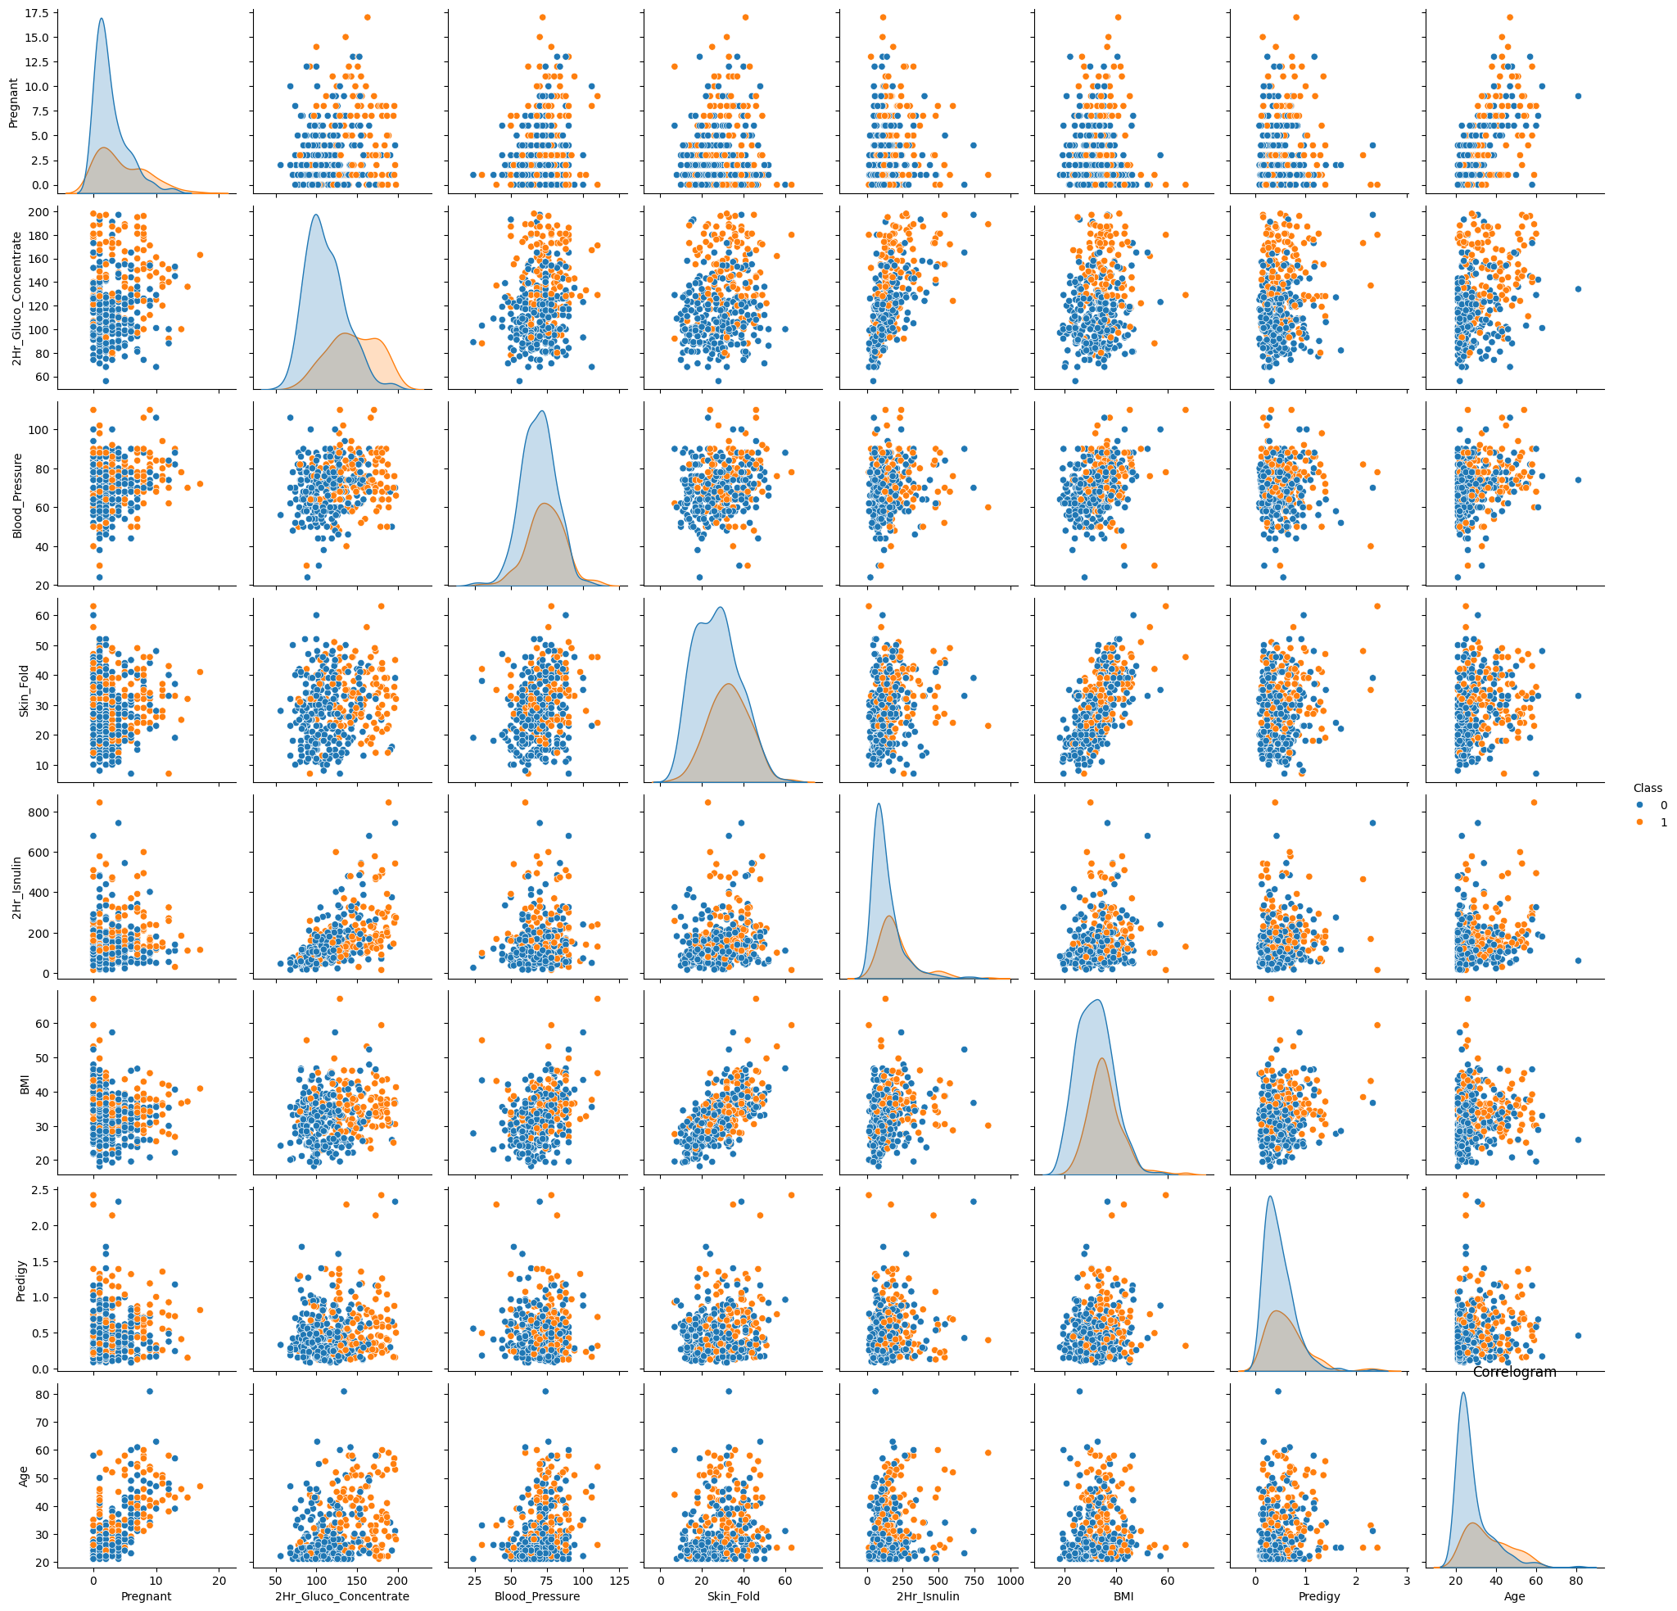
chỉ có các cặp với chỉ số gluco là có sự phân cụm dễ nhìn nhất và phân vùng dễ nhìn thấy hơn với căn bệnh đái tháo đường.

Slide 15
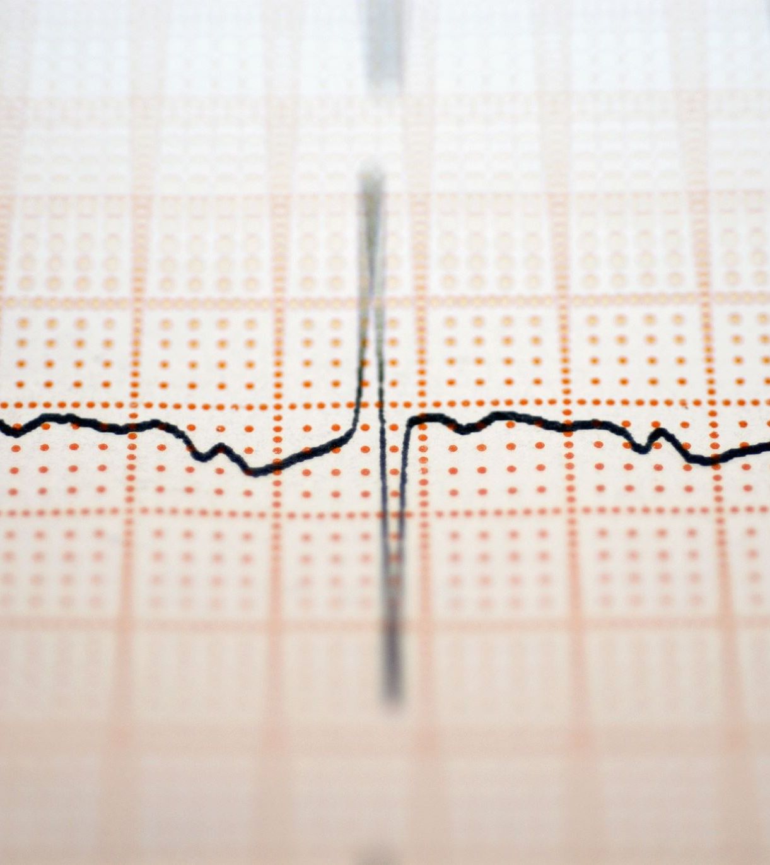
Sự phân bố (Distribution)

Slide 16
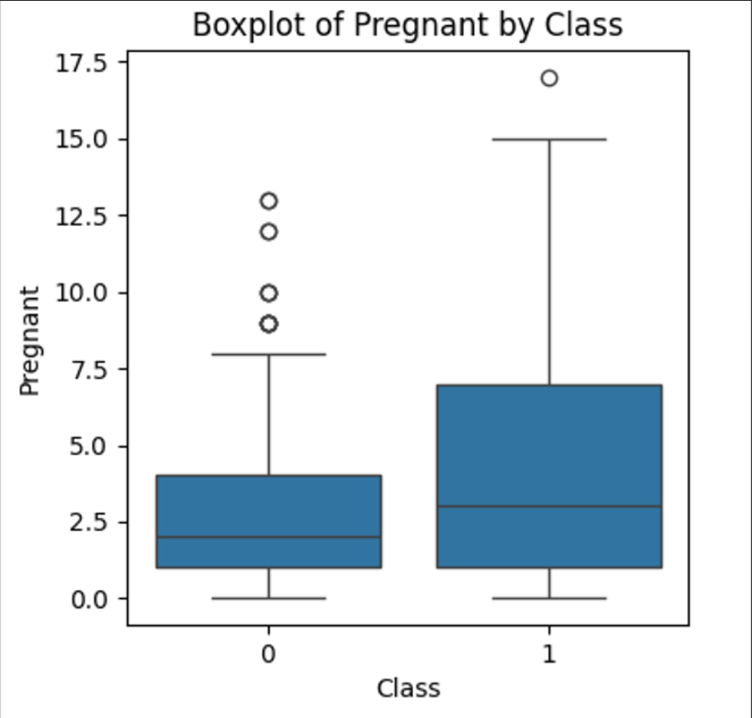
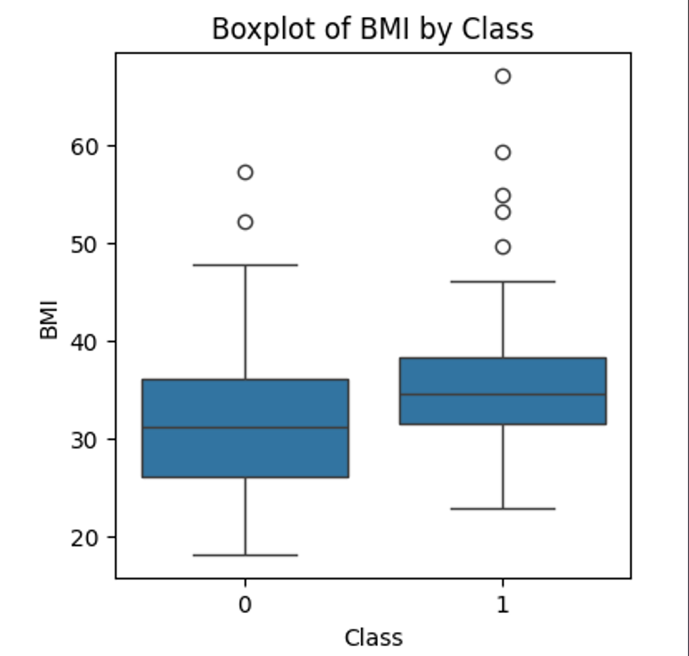
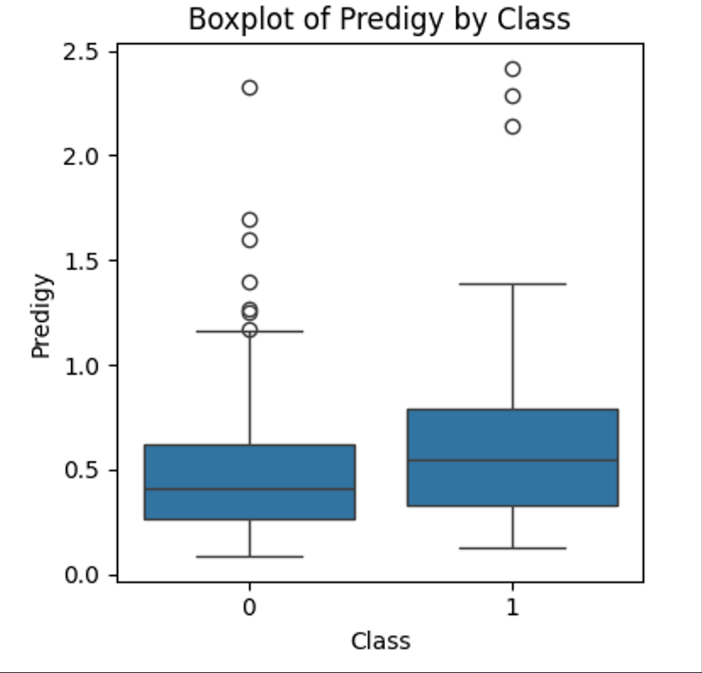
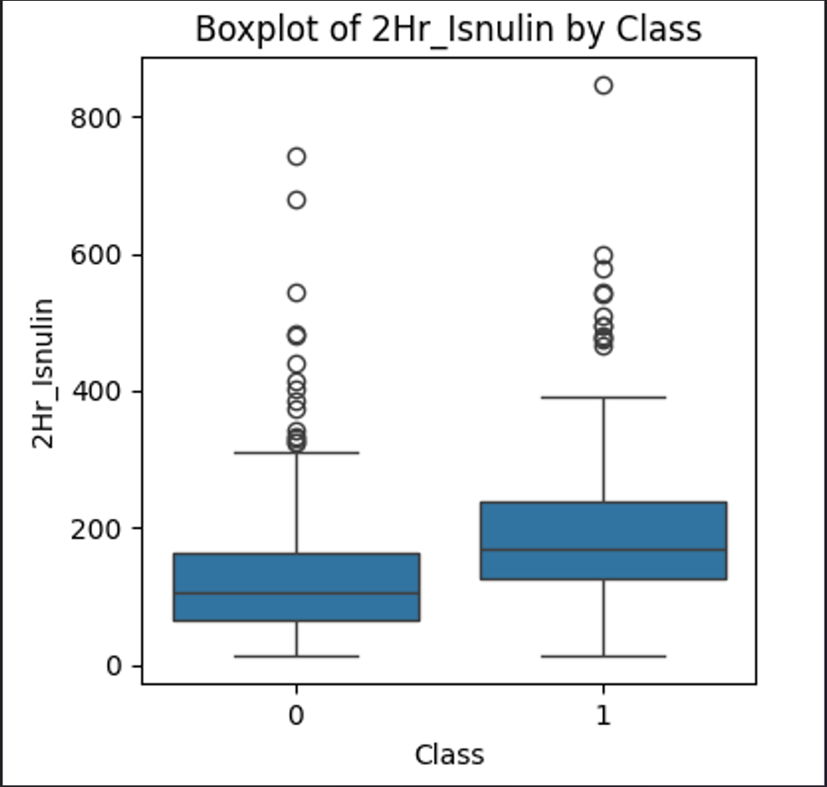
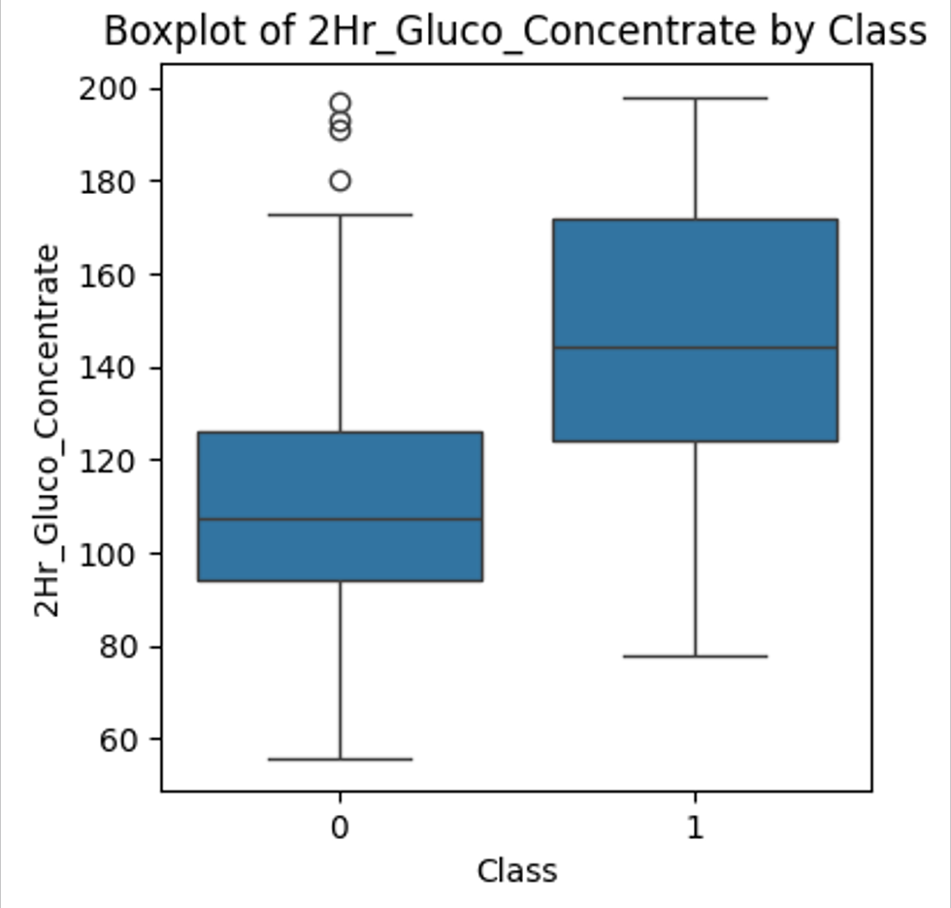
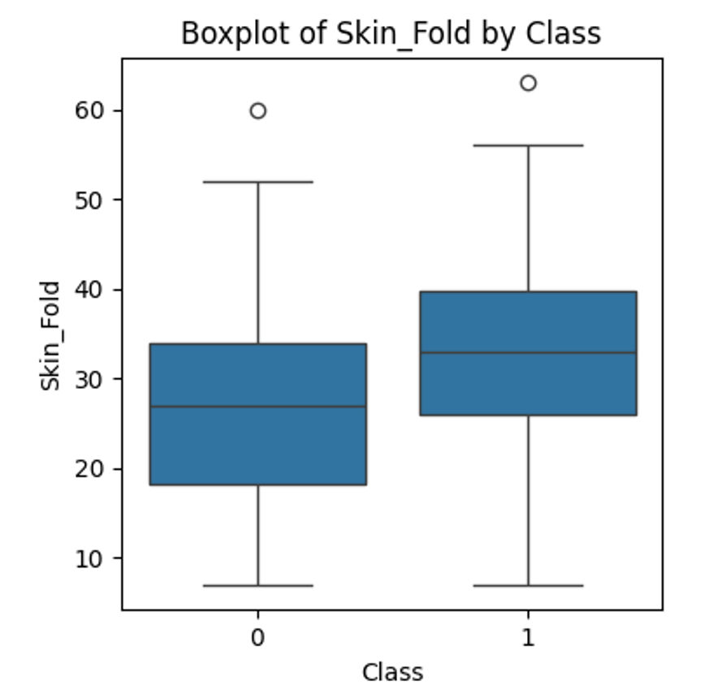
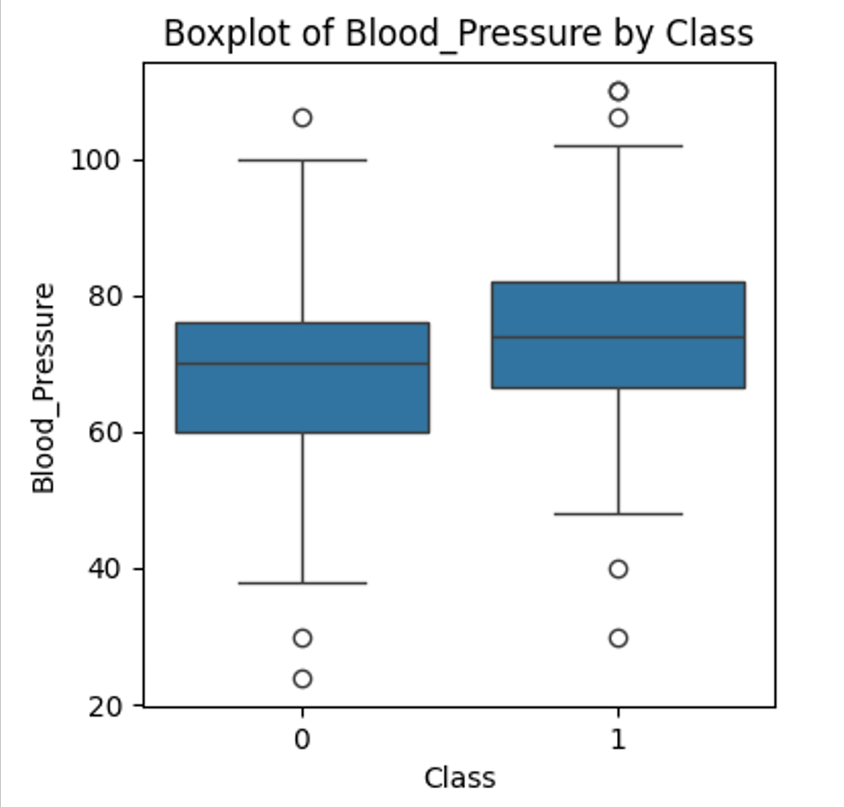
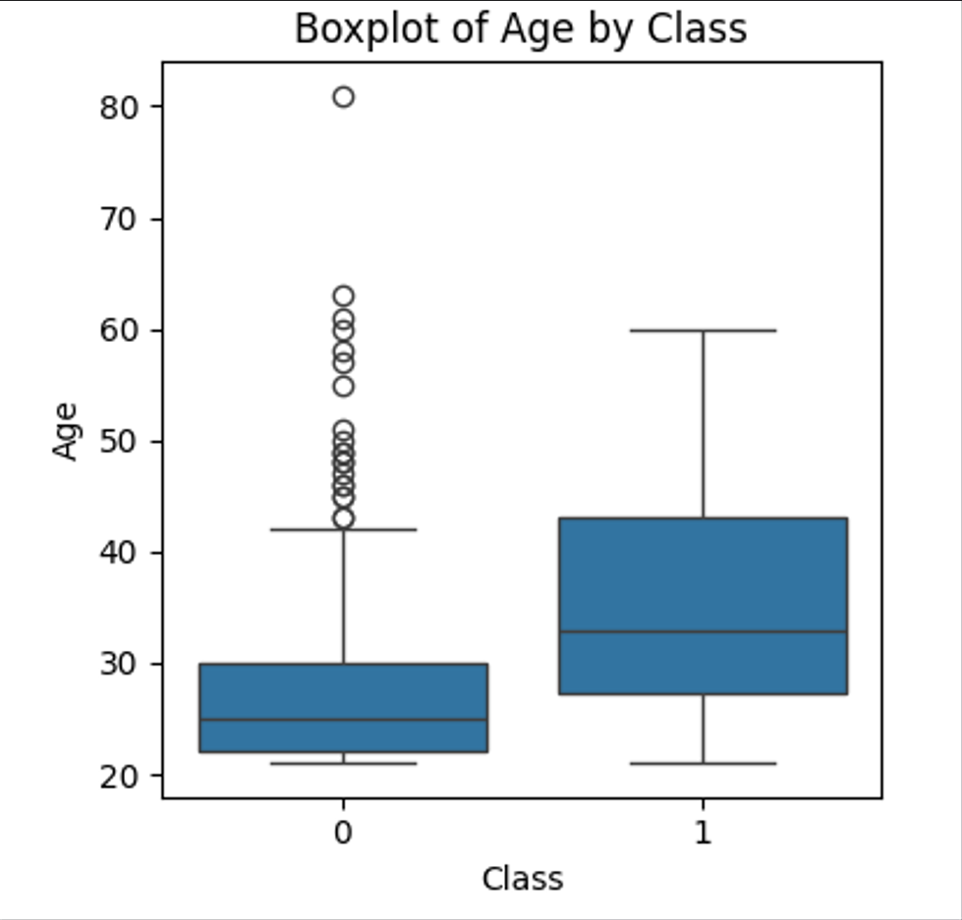
- Dựa trên biểu đồ boxplot ta có thể thấy được đa phần các thuộc tính đơn đều có ngoại lệ. Nhưng một số trường hợp có độ xiên lớn do ngoại lệ cao và dày đặc như tuổi tác hay insulin. Dù các giá trị này là hợp lí nhưng mật độ và độ lớn của ngoại lệ có thể ảnh hưởng đến phán đoán của mô hình.
- Ngoài ra thì sự phần bố đáng tập trung là chỉ số gluco theo phân lớp đái tháo đường, người không bị đái tháo đường có 50% rơi vào ~95 đến ~120, trong khi đó người mắc thì có 50% rơi vào ~125 đến ~175.

Slide 17
+ Insulin.
=> Có ngưỡng tối thiểu 14 (bất thường) và ngoại lệ 846 rất cao so với phân bố bình thường nhưng là ngoại lệ hợp lí
+ BMI.
=> Trung bình = 33, nhưng sở hữu giá trị tối đa = 67.1 kg/m²(bất thường nên có cả các ngoại lệ hợp lí khác < 50).
+ Số lần có thai.
=> Đây là ngoại lệ thống kê (đa số ≤ 6), nhưng mẫu lên đến 17 lần không phải bất thường dữ liệu.
+ chỉ số đo bệnh về đái tháo đường theo phả hệ.
=> Hầu hết < 1, nhưng có mẫu 2.42.
- Ngoại lệ đáng chú ý:

